Slide 1
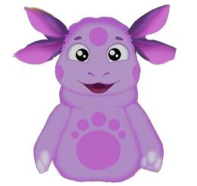
Рассказ о Лунтике. (Руководитель Нелепа Н.П. 4класс) МКОУ «Путинцевская ООШ»
Prezentacii.com

Slide 2
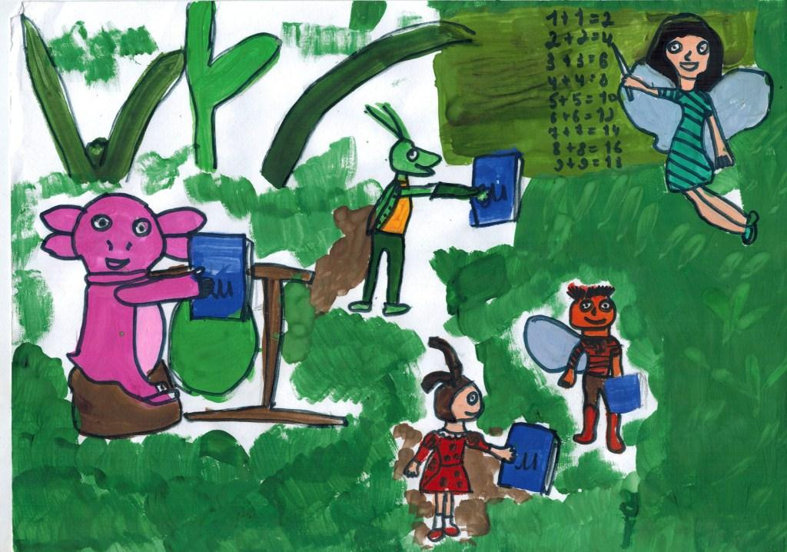

Slide 3
Лунтик и его друзья в школе
Лунтик-маленький смешной динозаврик, который повсюду находит приключения. Он отзывчив и не бросает друзей в беде. Ему стало интересно, что такое пчелиная школа. Лунтик одел полосатый костюм дедушки Шера и отправился на занятия.Учительница потеряла очки, поэтому приняла Лунтика за Пчелёнка. Лунтик учился на отлично и хвалился полученными знаниями. Но когда ученик нашёл в пыльце очки учительницы, она поняла, что Лунтик не Пчелёнок, но не выгнала его потому, что видела, что Лунтику нравится учиться.
Prentacii.com

Slide 4
С тех пор Лунтик стал ходить в школу вместе со своими друзьми. А так как Вупсень и Пупсень не знали как правильно ввести себя на уроке, учительница объяснила, что на уроке нужно сидеть тихо, а если что-то хотите спросить- нужно поднять руку. Вупсень тянет руку.
-Ты что-то хочешь спросить, Вупсень?
Нет, просто проверяю, как работает система.
Все, конечно же рассмеялись. Следующий курьезный случай произошёл с Пупсенем на уроке чтения. Учительница спрашивает:
-Все прочитали сказку «Колобок?»
А ёе чё читать надо было???
-Ну да.
-А я переписал!!! Вот такие друзья у Лунтика. Но он их очень любит.

